Slide 1




ỦY BAN NHÂN DÂN QUẬN LONG BIÊN
TRƯỜNG TIỂU HỌC ĐÔ THỊ VIỆT HƯNG
BÀI GIẢNG ĐIỆN TỬ
KHỐI 3
MÔN: TIẾNG VIỆT

Slide 2
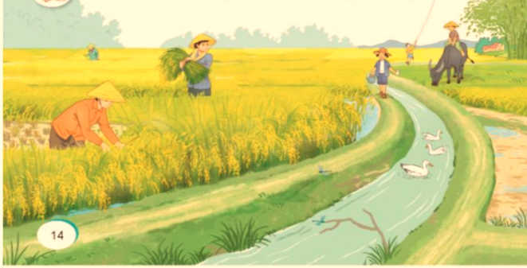
Bài 1: Dựa vào tranh, tìm từ ngữ chỉ sự vật, hoạt động( theo mẫu)
Từ ngữ chỉ sự vật |  | Từ ngữ chỉ hoạt động
Chỉ người | Chỉ con vật
bác nông dân |  | gặt lúa
 | con trâu | gặm cỏ
(….) | (….) | (….)

Slide 3
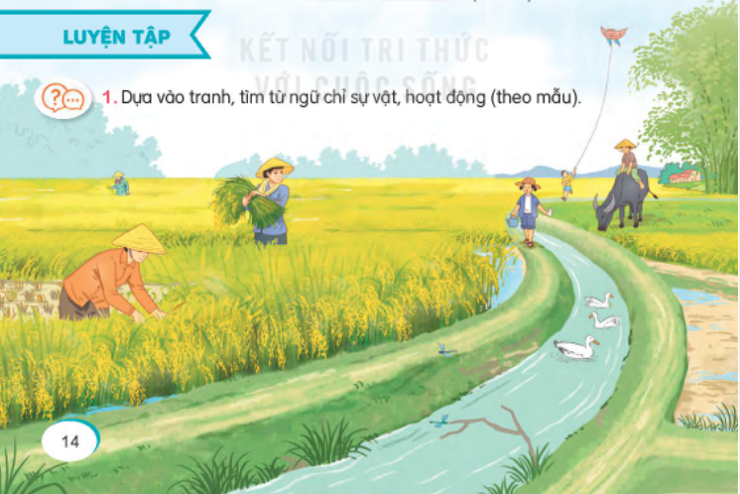

1. Dựa vào tranh, tìm từ ngữ chỉ sự vật, hoạt động (theo mẫu)
Từ ngữ chỉ sự vật |  | Từ ngữ chỉ hoạt động
Chỉ người | Chỉ con vật
Bác nông dân |  | Gặt lúa
 | Con trâu | Gặm cỏ
(…) | (….) | (…)
Con vịt
Bạn nam
Bạn nữ
Chuồn chuồn
Thả diều

Slide 4

Dựa vào từ ngữ tìm được ở bài tập 1, đặt câu
b. Câu nêu hoạt động
a. Câu giới thiệu
M. Các cô bác nông dân là những người làm ra lúa gạo.
M. Các cô bác nông dân đang gặt lúa.

Slide 5


Con trâu là người bạn của bác nông dân.
Bạn nam đang ngồi trên lưng trâu.
Thả diều là trò chơi của tuổi thơ.
Phía xa, bạn nhỏ đang thả diều.
Chuồn chuồn là một loài vật nhỏ bé.
Đàn vịt đang bơi lội dưới con sông nhỏ.

Slide 6
3. Ghép từ ngữ ở cột A với từ ngữ ở cột B để tạo câu. Chép lại các câu đó.
A
B
Chim chóc
bay đi tìm hoa
Bầy ong
đua nhau hót trong vòm cây
Đàn cá
bơi dưới hồ nước

Slide 7

Chép lại các câu vừa nối được vào vở bài tập

